Slide 1

Algoritmos y Estructuras de Datos III

Slide 2
TECNICATURA SUPERIOR EN ANÁLISIS DE SISTEMAS
Sobre la Resolución de la Carrera
Algoritmos y Estructuras de datos III
Módulo: Algoritmos y Estructuras de datos III Resolución 6790/19 - Carga Horaria: 128 horas reloj
Síntesis introductoria
Este módulo presenta una profundización de la materia Algoritmos y Estructura de Datos I y II. Se conoce que el mundo real tiene problemas que no se pueden modelar con estructuras de datos simples, por eso es que se requieren de estructuras no lineales y recursivas. En esta materia se abordan esas estructuras de datos, sus fundamentos matemáticos y utilización. Asimismo, se abordarán estructuras de datos recursivas, que presentan mayor nivel de complejidad y son más eficientes.
Capacidades profesionales
Se espera que al finalizar el cursado del módulo los estudiantes sean capaces de: Conocer los fundamentos matemáticos de las estructuras de datos. Utilizar herramientas algorítmicas para la resolución de problemas reales. Modelar problemas del mundo real con estructuras de datos no lineales y recursivas.
Contenidos
Estructura de datos recursivos: Listas, árboles y grafos. Distintas representaciones, sus estrategias de representación, resolución de problemas. Otras estructuras de datos: Listas Dinámicas. Colas, Pilas (representación, acceso y recorrido). Árboles: Binarios, Binarios de búsqueda, Arboles de búsqueda balaceados (representación, acceso y recorrido). Grafos: orientados, no orientados, sus distintas representaciones, lista de adyacencias y matriz de adyacencia.
Perfil docente
Graduado en el nivel Superior que posea formación específica en los contenidos enunciados en este espacio curricular, con formación pedagógica que califique su ingreso y promoción en la carrera docente.

Slide 3
U0 Algoritmos y Estructuras de Datos III
Algorithms &
Bienvenidos

Slide 4
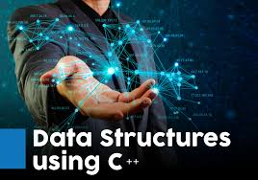
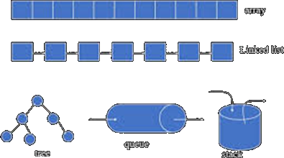
Introducción a la Materia
Conocer, Analizar y Estudiar las diferentes Estructuras de Datos para poder implementarlas en algoritmos más eficientes.
Algorithms &
Fundamentos Teórico-practico sobre la implementación de
Estructuras de Datos en algoritmos que resuelven de forma
Inteligente problemas de almacenamiento de Datos.

Slide 5
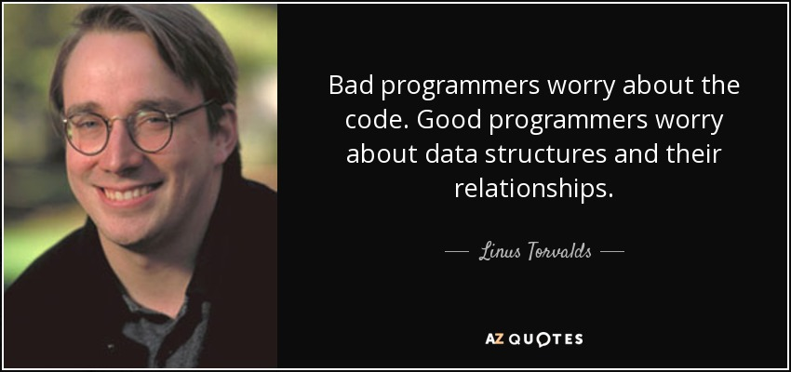
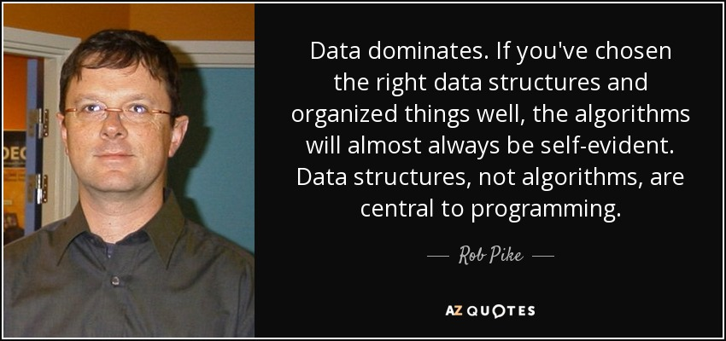
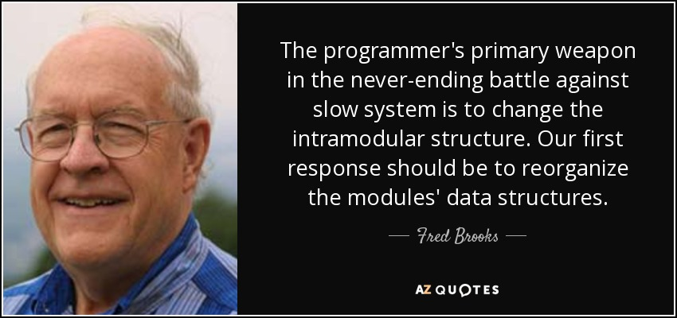
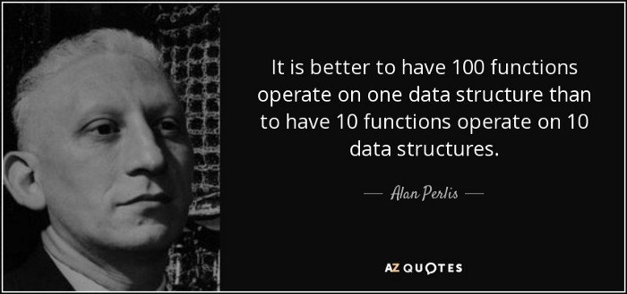
Algorithm and data structures phrases

Slide 6
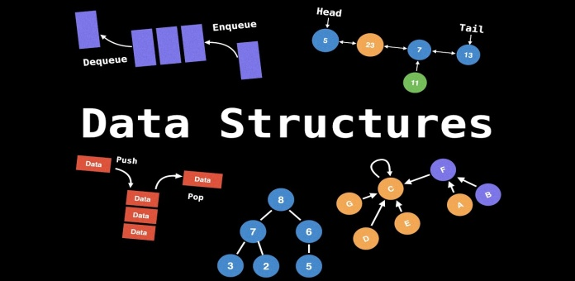
Algorithm and data structures phrases
‎#1. The complement is also true: Procedural code makes it hard to add new data structures because all the functions must change. OO code makes it hard to add new functions because all the classes must change. - Author: Robert C. Martin
#1.‎‎ El complemento también es cierto: el código de procedural dificulta la adición de ‎‎nuevas estructuras de datos‎‎ porque todas las funciones deben cambiar. El código OO dificulta la adición de nuevas funciones porque todas las clases deben cambiar. - ‎‎Autor: Robert C. Martin‎
#2. Procedural code (code using data structures) makes it easy to add new functions without changing the existing data structures. OO code, on the other hand, makes it easy to add new classes without changing existing functions. - Author: Robert C. Martin
#2. El código de procedimiento (código que utiliza estructuras de datos) facilita la adición de nuevas funciones sin cambiar las estructuras de datos existentes. El código OO, por otro lado, facilita agregar nuevas clases sin cambiar las funciones existentes. - Autor: Robert C. Martín
#3. Smart data structures and dumb code works a lot better than the other way around. - Author: Eric S. Raymond
#3.Las estructuras de datos inteligentes y el código tonto funcionan mucho mejor que al revés. - Autor: Eric S. Raymond
#4. Realize you won't master data structures until you are working on a real-world problem and discover that a hash is the solution to your performance woes. - Author: Robert Love
#4. Tenga en cuenta que no dominará las estructuras de datos hasta que esté trabajando en un problema del mundo real y descubra que un hash es la solución a sus problemas de rendimiento. - Autor: Robert Love
#5. Compassion is what you're good at. I'm better at complex searches through organized data structures. - Author: Orson Scott Card
#5. La compasión es en lo que eres bueno. Soy mejor en búsquedas complejas a través de estructuras de datos organizadas. - Autor: Orson Scott Card

Slide 7
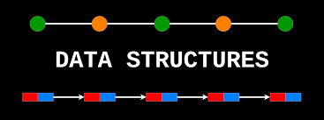
Algorithm and data structures phrases
‎#6. Generally, the craft of programming is the factoring of a set of requirements into a a set of functions and data structures. - Author: Douglas Crockford
#6. En general, el arte de la programación es la factorización de un conjunto de requisitos en un conjunto de funciones y estructuras de datos. - Autor: Douglas Crockford
#7. Data dominates. If you've chosen the right data structures and organized things well, the algorithms will almost always be self-evident. Data structures, not algorithms, are central to programming. - Author: Rob Pike
#7. Los datos dominan. Si ha elegido las estructuras de datos correctas y ha organizado bien las cosas, los algoritmos casi siempre serán evidentes. Las estructuras de datos, no los algoritmos, son fundamentales para la programación. - Autor: Rob Pike
#8. Bad programmers worry about the code. Good programmers worry about data structures and their relationships. - Author: Linus Torvalds
#8. Los malos programadores se preocupan por el código. Los buenos programadores se preocupan por las estructuras de datos y sus relaciones. - Autor: Linus Torvalds
#9. The key to a solid foundation in data structures and algorithms is not an exhaustive survey of every conceivable data structure and its subforms, with memorization of each's Big-O value and amortized cost. - Author: Robert Love
#9.La clave para una base sólida en estructuras de datos y algoritmos no es un estudio exhaustivo de cada estructura de datos concebible y sus subformularios, con la memorización del valor Big-O y el costo amortizado de cada uno. - Autor: Robert Love
#10. The programmer's primary weapon in the never-ending battle against slow system is to change the intramodular structure. Our first response should be to reorganize the modules' data structures. - Author: Fred Brooks
#10. El arma principal del programador en la interminable batalla contra el sistema lento es cambiar la estructura intramodular. Nuestra
primera respuesta debería ser reorganizar las estructuras de datos de los módulos. - Autor: Fred Brooks

Slide 8

Bienvenidos a Algoritmos y Estructuras de Datos III
El fin del Viaje…
Estudiaremos las estructuras de datos para aprender a escribir programas más eficientes.
Pero… ¿por qué los programas deben ser eficientes cuando las nuevas computadoras son más rápidas cada año?
La razón es que nuestras ambiciones crecen con nuestras capacidades. En lugar de hacer obsoletas las necesidades de eficiencia, la revolución moderna en el poder de cómputo y la capacidad de almacenamiento simplemente aumenta las apuestas de eficiencia a medida que intentamos tareas más complejas. La búsqueda de la eficiencia de los programas no debe ni debe entrar en conflicto con un diseño sólido y una codificación clara. La creación de programas eficientes tiene poco que ver con “instrucciones y trucos de programación” (Algoritmos I) , sino que se basa en una buena organización de la información y buenos algoritmos. Un programador que no ha dominado los principios básicos del diseño limpio no es probable que escriba programas eficientes (Algoritmos II) . Por el contrario, las preocupaciones relacionadas con los costos de desarrollo y la mantenibilidad no deben utilizarse como excusa para justificar un desempeño ineficiente. La generalidad en el diseño puede y debe lograrse sin sacrificar el desempeño, pero esto solo puede lograrse si el diseñador comprende cómo medir el desempeño y lo hace como parte integral del proceso de diseño e implementación. La mayoría de los planes de estudio de ciencias de la computación reconocen que las buenas habilidades de programación comienzan con un fuerte énfasis en los principios fundamentales de la ingeniería de software.
Luego, una vez que un programador ha aprendido la codificación, los principios del diseño e implementación claros de programas, el siguiente paso es estudiar los efectos de la organización de datos y los algoritmos en la eficiencia del programa.
(Bienvenidos a Algoritmos III)

Slide 9
Introducción Estructuras de datos y Algoritmos
Cuántas ciudades con más de 25.000 habitantes se encuentran dentro de un radio de 500 Km de Mardel?¿Necochea? ¿Cuántas personas en mi empresa ganan más de $ 400,000 por año? Podemos conectar a todos nuestros clientes telefónicos con menos de 1,000 Km de cable? Para responder a preguntas como estas, no es suficiente tener la información necesaria. Nosotros Debemos organizar esa información de una manera que nos permita encontrar las respuestas a tiempo para satisfacer nuestras necesidades. Representar información es fundamental para la informática. El primer propósito de la mayoría de los programas de computo no es realizar cálculos, sino almacenar y recuperar información, normalmente lo más rápido posible. Por esta razón, …el estudio de Las Estructuras de Datos y los Algoritmos que las manipulan están en el Nucleo de la Ciencia Informática y de eso se trata esta Materia: de ayudarte a comprender cómo estructurar la información para respaldar un procesamiento eficiente.
Esta Materia tiene tres objetivos principales.
El primero es presentar las estructuras de datos mas usadas. Estas forman la estructura de datos básica de un programa “como un conjunto de herramientas“ para Muchos problemas, alguna estructura de datos como un kit de herramientas proporciona una buena solución.
El segundo objetivo es introducir la idea de “tradeoffs” y reforzar el concepto de que existen costos y beneficios asociados con cada estructura de datos. Esto esta hecho describiendo, para cada estructura de datos, la cantidad de espacio y tiempo necesarios para sus operaciones típicas.
El tercer objetivo es enseñar a Medir la Eficacia de una Estructura de Datos o Algoritmo. Solo a través de dicha medición puede determinar qué estructura de datos en su caja de herramientas es más apropiado para un nuevo problema. Las técnicas presentadas también le permiten juzgar los méritos de las nuevas estructuras de datos que usted u otros podrían inventar
Estos equilibrios, denominados en inglés trade-offs, significan que no hay una solución netamente mejor que otras y debemos escoger la opción más adecuada según el contexto y los objetivos deseados. Debido a que no hay “recetas” universales, un trade-off es un punto donde la ingeniería aporta valor añadido

Slide 10
Introducción Estructuras de datos y Algoritmos
A menudo, existen muchos enfoques para resolver un problema. Como elegimos entre ellos? En el corazón del diseño de programas de computadora hay dos objetivos (a veces en conflicto) :
Diseñar un algoritmo que sea fácil de entender, codificar y depurar.
Diseñar un algoritmo que haga un uso eficiente de los recursos de la computadora.
Idealmente, el programa resultante es fiel a ambos objetivos. Podríamos decir que un programa así es “Elegante".
Mientras que en Algoritmos I Trabajamos codificación de programa, en algoritmos II se trato de ser mas Lgante en este sentido, no es el propósito de esta Materia mostrar explícitamente los problemas relacionados con la meta (1). Estas son principalmente preocupaciones de la disciplina de Ingeniería de Software.
Más bien, esta Materia (Algoritmos III) trata principalmente de cuestiones relacionadas con el Segundo Punto (2).
¿Cómo medimos la eficiencia? La Unidad 2 ( Análisis de Complejidad) describe un método para evaluarla eficiencia de un algoritmo o programa de computadora, llamado “Análisis Asintótico”. El análisis asintótico también le permite medir la dificultad inherente de un problema.
Las Unidades restantes utilizan técnicas de análisis asintótico para estimar el costo de tiempo para cada algoritmo presentado.
Esto le permite ver cómo se compara cada algoritmo a otros algoritmos para resolver el mismo problema en términos de su eficiencia. Esta primer Unidad prepara el escenario para lo que sigue, presentando algunos problemas de orden relacionados con la selección y uso de estructuras de datos. Primero examinamos el proceso por el cual un diseñador selecciona una estructura de datos apropiada para la tarea en cuestión. Luego consideramos el papel de la abstracción en el diseño de programas. Consideramos brevemente el concepto de patrón de diseño y veremos algunos ejemplos. La Unidad termina con una exploración de la relación entre problemas, algoritmos y programas

Slide 11
Una filosofía de las estructuras de datos
Sobre la Selección de la Estructura de Datos.
Los informáticos de hoy deben estar capacitados para tener un conocimiento profundo de los principios detrás del diseño eficiente de programas (Algoritmos 2) , porque sus experiencias de vida ordinaria a menudo no se aplican al diseñar programas de computadora (Algoritmos 1) .
En el sentido más general, una estructura de datos es cualquier representación de datos y sus operaciones asociadas. Incluso un número entero o de coma flotante almacenado en el ordenador puede verse como una estructura de datos simple. Más comúnmente, la gente usa el término "estructura de datos" para significar una organización o estructura para una colección de datos y elementos. Una lista ordenada de enteros almacenados en un array es un ejemplo de tal estructuración.
Una solución a veces se dice que es eficiente si requiere menos recursos que las alternativas conocidas, independientemente de si cumple con algún requisito particular. El costo de una solución es la cantidad de recursos que consume la solución. La mayoría de las veces, el costo se mide en términos de un recurso clave como el tiempo, con el supuesto implícito de que esto conlleva.
La gente escribe programas para resolver problemas. Sin embargo, es fundamental tener en cuenta esta perogrullada al seleccionar una estructura de datos para resolver un problema en particular. Solo analizando primero el problema para determinar los objetivos de rendimiento que deben lograrse, puede haber alguna esperanza de seleccionar la estructura de datos adecuada para el trabajo. Los diseñadores de programas deficientes ignoran este paso de análisis y aplican una estructura de datos con la que están familiarizados pero que es inapropiada para el problema. El resultado suele ser un programa lento. Por el contrario, no tiene sentido adoptar una representación compleja para "mejorar" un programa que puede cumplir con sus objetivos de desempeño cuando se implementa con un diseño más simple.

Slide 12

Selección de la Estructura.
Al seleccionar una estructura de datos para resolver un problema, debe seguir estos pasos.
Analice su problema para determinar las operaciones básicas que deben ser apoyadas. Los ejemplos de operaciones básicas incluyen insertar un elemento de datos en la estructura de datos, eliminar un elemento de datos de la estructura de datos y encontrar un elemento de datos específico.
Cuantifique las limitaciones de recursos para cada operación.
3. Seleccione la estructura de datos que mejor se adapte a estos requisitos.
Este enfoque de tres pasos para seleccionar una estructura de datos operación analiza una vista centrada en los datos del proceso de diseño. La primera preocupación son los datos y las operaciones que se realizarán en ellos, la siguiente preocupación es la representación de esos datos y la última preocupación es la implementación de esa representación. Las limitaciones de recursos en ciertas operaciones clave, como la búsqueda, la inserción de registros de datos y la eliminación de registros de datos, normalmente impulsan el proceso de selección de la estructura de datos. Muchas cuestiones relacionadas con la importancia relativa de estas operaciones se abordan con las siguientes tres preguntas, que debe hacerse siempre que deba elegir una estructura de datos:
• ¿Se insertan todos los elementos de datos en la estructura de datos al principio o se intercalan las inserciones con otras operaciones? Las aplicaciones estáticas (donde los datos se cargan al principio y nunca cambian) generalmente requieren solo estructuras de datos más simples para obtener una implementación eficiente que las aplicaciones dinámicas.
• ¿Se pueden eliminar elementos de datos? Si es así, probablemente esto hará que la implementación sea más complicada.
• ¿Se procesan todos los elementos de datos en un orden bien definido o se permite la búsqueda de elementos de datos específicos? La búsqueda de “acceso aleatorio” generalmente requiere estructuras de datos más complejas.

Slide 13
Stage 1
Algoritmos y Estructuras de datos III

Slide 14
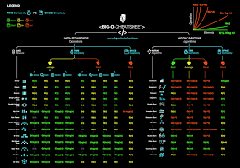
U0 Algoritmos y Estructuras de Datos III
Tipos Abstractos y Estructuras de Datos
Nuestro Temario
Problema, Algoritmo y Programa
Enfoque para Resolver Problemas de Algoritmos
Técnicas para la Resolución de Problemas.
U0 - Introducción

Slide 15
Tipos de datos abstractos y Estructuras de Datos
Algoritmos y Estructuras de datos III

Slide 16
Tipos de datos abstractos y estructuras de datos
La sección anterior utilizó los términos “elemento de datos” y “estructura de datos” sin definirlos adecuadamente. Esta sección presenta terminología y motiva el proceso de diseño incorporado en el enfoque de tres pasos para seleccionar una estructura de datos. Esta motivación surge de la necesidad de gestionar la tremenda complejidad de los programas informáticos.
Un tipo es una colección de valores. Por ejemplo, el tipo booleano consta de los valores verdadero y falso. Los enteros también forman un tipo. Un número entero es un tipo simple porque sus valores no contienen subpartes. Un registro de cuenta bancaria generalmente contendrá varios datos como el nombre, la dirección, el número de cuenta y el saldo de la cuenta. Dicho registro es un ejemplo de tipo agregado o tipo compuesto.
Un elemento de datos es una pieza de información o un registro cuyo valor se extrae de un tipo. Se dice que un elemento de datos es miembro de un tipo.
Un tipo de datos es un tipo junto con una colección de operaciones para manipular el tipo. Por ejemplo, una variable entera es miembro del tipo de datos entero. La suma es un ejemplo de una operación en el tipo de datos enteros. Debe hacerse una distinción entre el concepto lógico de un tipo de datos y su implementación física en un programa de computadora. Por ejemplo, hay dos implementaciones tradicionales para el tipo de datos de lista: la lista vinculada y la lista basada en Array. Por tanto, el tipo de datos de lista se puede implementar mediante una lista enlazada o un Array. Incluso el término “Array" es ambiguo en el sentido de que puede referirse a un tipo de datos o una implementación. “Array” se usa comúnmente en programación de computadoras para significar un bloque contiguo de ubicaciones de memoria, donde cada ubicación de memoria almacena un elemento de datos de longitud fija. Con este significado, un Array es una estructura de datos física. Sin embargo, un Array también puede significar un tipo de datos lógicos compuesto por una colección (típicamente homogénea) de elementos de datos, con cada elemento de datos identificado por un número de índice. Es posible implementar Array de muchas formas diferentes.

Slide 17
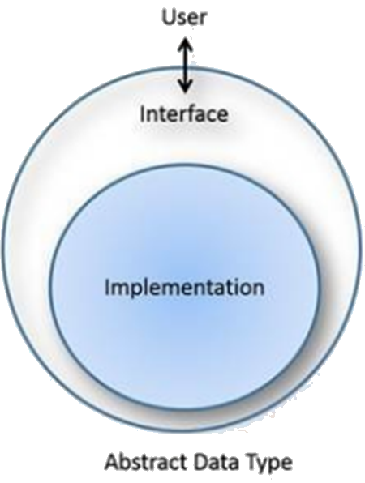
Tipos de datos abstractos y estructuras de datos
Un tipo de datos abstracto (ADT) es la realización de un tipo de datos como un componente de software.
La interfaz del ADT se define en términos de un tipo y un conjunto de operaciones en ese tipo.
El comportamiento de cada operación está determinado por sus entradas y salidas.
Un ADT no especifica cómo se implementa el tipo de datos. Estos detalles de implementación están ocultos para el usuario del ADT y protegidos del acceso externo, un concepto conocido como encapsulación.
Una estructura de datos es la implementación de un ADT. En un lenguaje orientado a objetos como C++, un ADT y su implementación juntos forman una clase. Cada operación asociada con el ADT se implementa mediante una función o método miembro. Las variables que definen el espacio requerido por un elemento de datos se denominan miembros de datos.
Un objeto es una instancia de una clase, es decir, algo que se crea y ocupa almacenamiento durante la ejecución de un programa de computadora. El término "estructura de datos" a menudo se refiere a los datos almacenados en la memoria principal de una computadora. El término relacionado estructura de archivos a menudo se refiere a la organización de datos en el almacenamiento periférico, como una unidad de disco o un PenDrive.

Slide 18
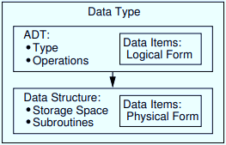
Tipos de datos abstractos y estructuras de datos
El concepto de ADT es un ejemplo de un principio importante que debe ser entendido por cualquier informático exitoso: gestionar la complejidad a través de la abstracción. Un tema central de la informática es la complejidad y las técnicas para manejarla.
Los seres humanos se enfrentan a la complejidad asignando una etiqueta a un conjunto de objetos o conceptos y luego manipulando la etiqueta en lugar del conjunto, estos son las estructuras de Datos .
Los psicólogos cognitivos llaman metáfora a esta etiqueta. Una etiqueta en particular puede estar relacionada con otras piezas de información u otras etiquetas. A esta colección, a su vez, se le puede dar una etiqueta, formando una jerarquía de conceptos y etiquetas. Esta jerarquía de etiquetas nos permite centrarnos en cuestiones importantes ignorando detalles innecesarios.
Los tipos de datos tienen una forma tanto lógica como física.
La definición del tipo de datos en términos de un ADT es su forma lógica.
La implementación del tipo de datos como estructura de datos es su forma física.
La figura ilustra esta relación entre formas lógicas y físicas para tipos de datos. Cuando implementa un ADT, está tratando con la forma física del tipo de datos asociado. Cuando usa un ADT en otra parte de su programa, le preocupa la forma lógica del tipo de datos asociado.

Slide 19
Data Structures
Algoritmos y Estructuras de Datos III

Slide 20
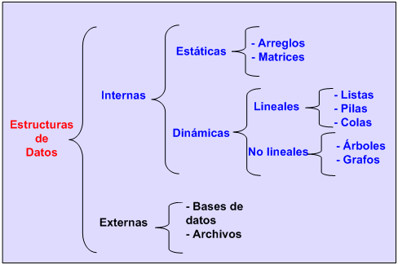
Data Structures
Una estructura de datos hace referencia a una colección de elementos y a la manera en que ésta se almacena en la Memoria de la computadora y/o en algún dispositivo de memoria secundaria. Esta forma de almacenamiento determina la manera en que los datos se pueden recuperar.
Mapa de Estructuras de Datos.

Slide 21
Stage 2
Algoritmos y Estructuras de Datos III
Nuestro Temario

Slide 22
Nuestro Temario
Algoritmos y Estructuras de Datos III

Slide 23
Nuestras Unidades
Unidad 0 Introducción
Unidad 1 Análisis de Complejidad
Unidad 2 Python - Avanzado
Unidad 3 Patrones Estructurales, Comportamiento, Creación
Unidad 3 Listas, Listas Enlazadas, dobles, Circulares
Unidad 4 Pilas o Stack's
Unidad 5 Recursividad
Unidad 6 Arboles
Unidad 7 Grafos
Unidad 8 Ordenamiento y Búsqueda
Unidad 9 TP Final Integrador
Algoritmos y Estructuras de Datos III
Resumen Temático

Slide 24
Unidad 1 Analisis de Complejidad
En la ciencia de la computación los algoritmos son más importantes que los Lenguajes de Programación o que las computadoras; la solución de un problema haciendo uso de las computadoras requiere por una parte un algoritmo o método de resolución y por otra un programa o codificación del algoritmo en un Lenguajes de Programación. Ambos componentes tienen importancia; pero la del algoritmo es absolutamente indispensable; sabemos que un algoritmo es una secuencia de pasos para resolver un problema, sus características son:
Independiente: Del Lenguajes de Programación y de la máquina.
Definido: De pasos claros y concretos.
Finito: En el número de pasos que usará.
Preciso: Cada paso arroja un cálculo correcto.
Recibe datos: Debe poseer datos de entrada. Debemos saber que una solución es un conjunto único, pero no es el único conjunto de pasos que entregan la solución, existen muchas alternativas de solución y estas alternativas pueden diferir por:
  Número de pasos
  Estructuras
Ahora que sabemos que existen muchas alternativas de solución para un problema, debemos seleccionar el algoritmo más eficiente, el mejor conjunto de pasos, el que tarde menos en ejecutarse, que tenga menos líneas de código.
Esta selección puede ser ejecutada a simple vista con sólo observar la cantidad de líneas del programa, pero cuando el programa crece se requiere una medición más exacta y apropiada, para esto se realizan ciertas operaciones matemáticas que establecen la eficiencia teórica del programa, al estudio de estos casos se denomina Complejidad Algorítmica.

Slide 25
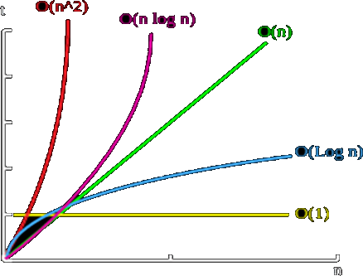
Unidad 1 Análisis de Complejidad
COMPLEJIDAD ALGORÍTMICA
  Un algoritmo será mas eficiente comparado con otro, siempre que consuma menos recursos, como el tiempo y espacio de memoria necesarios para ejecutarlo.
  La eficiencia de un algoritmo puede ser cuantificada con las siguientes medidas de complejidad:
    Complejidad Temporal o Tiempo de ejecución: Tiempo de cómputo necesario para ejecutar algún programa.
    Complejidad Espacial: Memoria que utiliza un programa para su ejecución, La eficiencia en memoria de un algoritmo indica la cantidad de espacio requerido para ejecutar el algoritmo; es decir, el espacio en memoria que ocupan todas las variables propias al algoritmo. Para calcular la memoria estática de un algoritmo se suma la memoria que ocupan las variables declaradas en el algoritmo. Para el caso de la memoria dinámica, el cálculo no es tan simple ya que, este depende de cada ejecución del algoritmo.
  Este análisis se basa en las Complejidades Temporales, con este fin, para cada problema determinaremos una medida N, que llamaremos tamaño de la entrada o número de datos a procesar por el programa, intentaremos hallar respuestas en función de dicha N.
  El concepto exacto que cuantifica N dependerá de la naturaleza del problema, si hablamos de un array se puede ver a N como el rango del array, para una matriz, el número de elementos que la componen; para un grafo, podría ser el número de nodos o arcos que lo arman, no se puede establecer una regla para N, pues cada problema acarrea su propia lógica y complejidad.

Slide 26
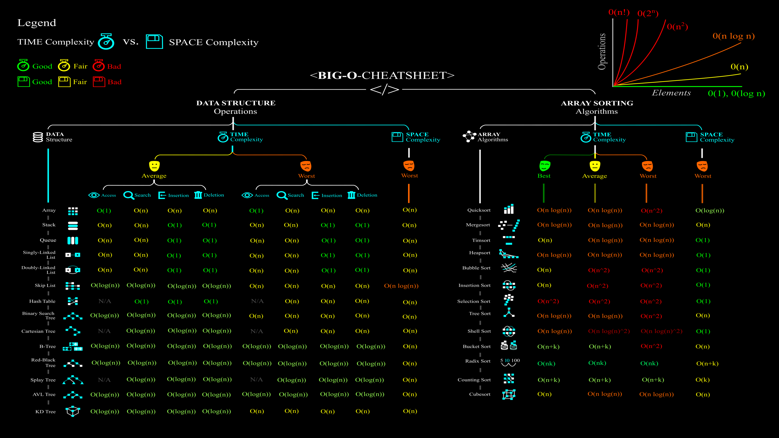

Slide 27
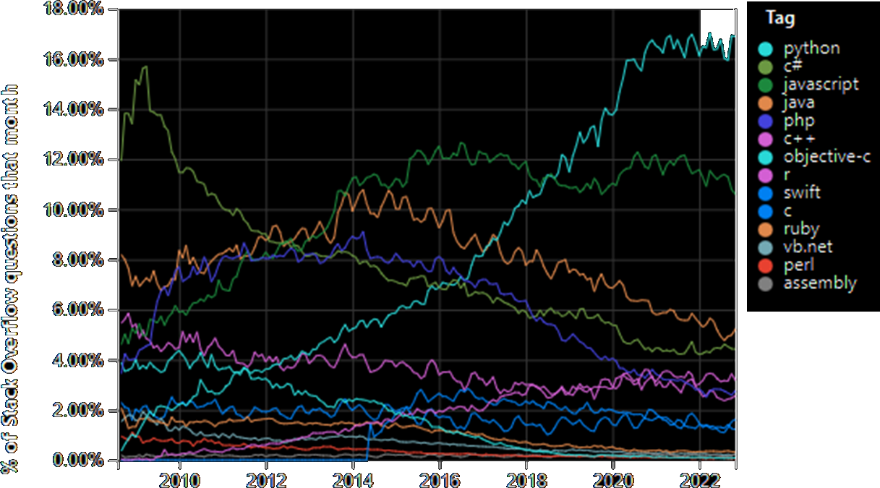
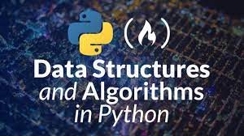
Unidad 2 Python Avanzado
¿Por qué Python es uno de los
lenguajes de programación más
demandados en el mundo laboral?
Esuno de los lenguajes de programación más demandados en el mundo laboral. Debido a su relación con algunos de los campos con mayor relevancia de la actualidad, como la IA, el Machine Learning o el análisis de datos, se necesitan un gran número de programadores expertos en Python para desarrollar nuevas y emocionantes funciones.
A pesar de que este lenguaje lleva 30 años en el mercado, las empresas se están encontrando con grandes dificultades para encontrar programadores con conocimientos avanzados de Python. Según el Informe de Empleos Emergentes 2020 de LinkedIn, la demanda de desarrolladores Python ha crecido un 48,73 % respecto al 2019. Los puestos de empleo, como no podía ser de otra forma, están relacionados con las tecnologías de la información (TIC), las telecomunicaciones y los servicios financieros.
Stack Overflow % Preguntas en Lenguajes
Temario: Introduccion al Lenguaje, Funcionalidades, POO, Uso de Frameworks, Interfaces Gráficas con Tkinter, Machine Learning, Simple IA

Slide 28
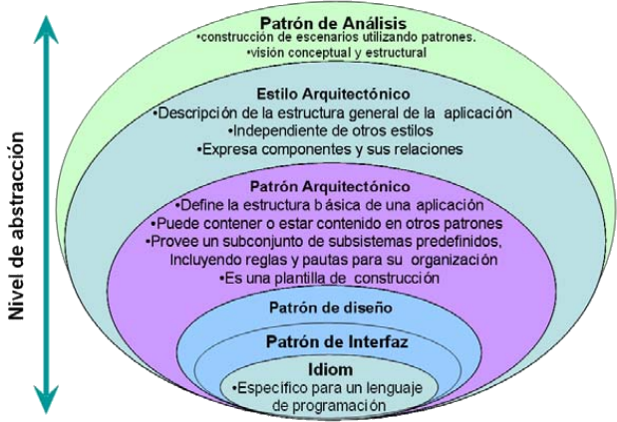
Unidad 3 POO Patrones en C++ & Python
Patrones – Estilos – Modismos – APLICADOS AL DISEÑO DE SOFTWARE
Existen Diferentes Niveles de Abstracción sobre los cuales podemos Clasificar las Distinta Soluciones a distintos Niveles, estos Soluciones reciben el Nombre de Patrones, que a su vez tienen una división Interna en diferentes niveles de abstracción.
Los patrones arquitectónicos son patrones utilizados en el diseño de grano grueso y el establecimiento de arquitecturas. Los patrones de diseño extienden y refinan el diseño de grano grueso, y también se utilizan en el diseño más detallado. Un patrón arquitectónico está en un nivel más alto de abstracción que un patrón de diseño y tiene un mayor impacto en la arquitectura en su conjunto. Sin embargo, sigue siendo algo que presenta una solución a un problema recurrente específico.

Slide 29
Unidad 3 POO Implementando Patrones en C++ & Python
Patrones – Estilos – Modismos – APLICADOS AL DISEÑO DE SOFTWARE
En oposición a un estilo que es más bien una categorización de la arquitectura. Se hace una distinción entre estilos, patrones de arquitectura, patrones de diseño y los llamados modismos (Idioms).
Los estilos son muy similares a los patrones arquitectónicos, pero difieren en algunos aspectos importantes:
Los estilos describen solo el marco estructural general para las aplicaciones, mientras que los patrones arquitectónicos definen la estructura básica de una aplicación
Los estilos son independientes entre sí, pero un patrón depende de los patrones más pequeños que contiene y de los patrones más grandes en los que está contenido.
Los patrones están más orientados a los problemas que los estilos. Los estilos son independientes de una situación de diseño específica
Los modismos finalmente, se utilizan dentro de la implementación de la arquitectura en un lenguaje de programación. Un modismo era de acuerdo con la definición original, vinculado a un lenguaje de programación específico y solo aplicable para software.

Slide 30

Unidad 4 Listas
Justificación e Introducción
Los arreglos y las estructuras de datos (listas, colas, pilas, etc.) son entes informáticos abstractos que nos permiten almacenar datos, es decir, en un lenguaje de programación como Java, objetos y/o tipos primitivos (int, double, char, boolean, etc...).
Los arreglos son, probablemente, la estructura más usada para almacenar y ordenar datos dentro de la programación, debido a que la sintaxis para acceder a sus datos es muy amigable para el programador. Por ejemplo, si tenemos un arreglo de int’s, y queremos sumar el segundo número de un arreglo con el cuarto, simplemente usamos la notación [ ] para acceder a ellos.
Pero esta forma de almacenamiento tiene ciertas desventajas, por ejemplo:
  Los arreglos tienen una capacidad de almacenamiento determinada y no modificable, lo que se transforma realmente en un problema si queremos almacenar datos sin saber cuantos almacenaremos en total, o si la cantidad de datos es variable.
  Por (1), los programadores utilizan arreglos “lo suficientemente grandes”, desperdiciando espacio de memoria que nunca se utiliza. Por ejemplo, si queremos registrar a los clientes que compraron en nuestra tienda cada día, podríamos crear un arreglo de una capacidad estimada de 100 espacios para cada día. Pero en el caso que en una ocasión sólo entraran a comprar 22 clientes, 78 espacios del arreglo son desperdiciados, y, por lo tanto, espacio en la memoria es desperdiciado. O peor aún, que entraran 150 personas a comprar y que nuestro arreglo no fuera capaz de almacenar a todos los clientes. En estos casos, los arreglos no son la herramienta indicada.
  La inserción de un objeto al principio del arreglo, sin sobrescribir el primer espacio, se torna mas complicada, pues debemos correr en un espacio a la derecha a todo el resto de los datos. Es decir, los arreglos no manejan los datos de forma dinámica.

Slide 31
Unidad 4 Listas
Para arreglar este problema, haremos uso de una nueva forma de almacenamientos: las estructuras datos basadas en punteros, con su principal exponente, la Lista Enlazada.
Para entender este tipo de estructuras es necesario tener claro algunos conceptos:
Puntero / Apuntado
Un puntero es un espacio en la memoria que almacena una referencia o dirección de memoria de otra variable, conocida como su apuntado. El valor de un puntero puede ser null, lo que significa actualmente no se refiere a ningún apuntado.
referencia
la operación de referencia en un puntero sirve para tener acceso a su apuntado.
Asignación de puntero
una operación de asignación entre dos punteros, como p=q, hace que los dos punteros se refieran (o apunten) al mismo apuntado. No se copia dos veces en la memoria al apuntado, sino que los dos punteros almacenan la dirección de memoria del apuntado.
Ahora bien, para solucionar el problema encontrado al usar arreglos en ese tipo de situaciones, introduciremos un nuevo tipo de estructura de almacenamiento: Las Estructuras de Datos en Base a Punteros.
Uso de listas.
Lista Enlazada Simple o Lista Simplemente Enlazada
Listas Doblemente Enlazadas
Listas Circulares
Listas dobles Circulares.

Slide 32
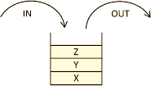
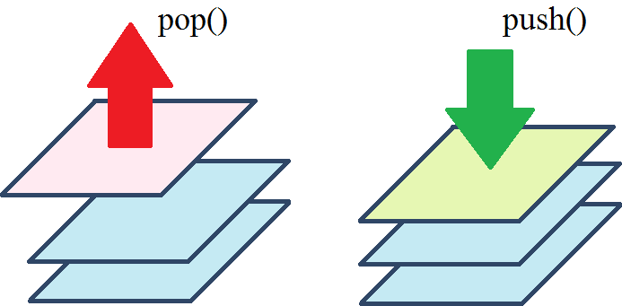
Unidad 5.1 Pilas o Stack's
Una pila (stack ) es una colección de objetos que son insertados y removidos de acuerdo al principio de el último en entrar, primero en salir, LIFO (last-in first-out).
Los objetos pueden ser insertados en una pila en cualquier momento, pero solamente el más reciente insertado, es decir, el "último" objeto puede ser removido en cualquier momento.
Una analogía de la pila es el dispensador de platos que se encuentra en el mobiliario de alguna cafetería o cocina. Para este caso, las operaciones fundamentales involucran \push" (empujar) platos y \pop" (sacar) platos de la pila.
Cuando se necesita un nuevo plato del dispensador, se saca el plato que esta encima de la pila, y cuando se agrega un plato, se empuja este hacia abajo en la pila para que se convierta en el nuevo plato de la cima.

Slide 33
Unidad 5.1 Pilas o Stack's
Otro ejemplo son los navegadores Web de internet que guardan las direcciones de los sitios recientemente visitados en una pila. Cada vez que un usuario visita un nuevo sitio, esa dirección del sitio es empujada en la pila de direcciones. El navegador, mediante el botón Volver atrás, permite al usuario sacar los sitios previamente visitados.
Las pilas son las estructuras de datos más simples, no obstante estas también están entre las más importantes, ya que son usadas en un sistema de diferentes aplicaciones que incluyen estructuras de datos mucho más sofisticadas.
Formalmente, una pila es un tipo de dato abstracto que soporta los siguientes dos métodos:
push(e): inserta el elemento e, para que sea la cima de la pila.
pop(): quita el elemento de la cima de la pila y lo regresa; un error ocurre si la pila esta vacía.
Adicionalmente, también se podrán definir los siguientes métodos:
size(): regresa el número de elementos en la pila.
isEmpty(): regresa un booleano indicando si la pila esta vacía.
top(): regresa el elemento de la cima de la pila, sin removerlo; un error ocurre si la pila esta vacía

Slide 34
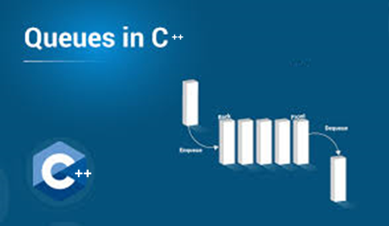
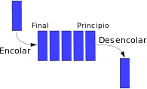
Unidad 5.2 Colas o Queues
Otra estructura de datos fundamental es la cola (queue). Una cola es una colección de objetos que son insertados y removidos de acuerdo al principio primero en entrar, primero en salir, FIFO (first-in first-out). Esto es, los elementos pueden ser insertados en cualquier momento, pero solamente el elemento que ha estado en la cola más tiempo puede ser removido en cualquier momento.
Se dice que los elementos entran a una cola por la parte de atrás y son removidos del frente. La metáfora para esta terminología es una fila de gente esperando para subir a un juego mecánico. La gente que espera para tal juego entra por la parte trasera de la fila y se sube al juego desde el frente de la línea.

Slide 35
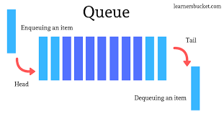
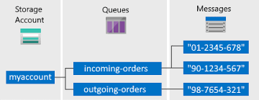
Unidad 5.2 Colas o Queues
El tipo de dato abstracto cola define una colección que guarda los objetos en una secuencia, donde el acceso al elemento y borrado están restringidos al primer elemento en la secuencia, el cual es llamado el frente de la cola, y la inserción del elemento esta restringida al final de la secuencia, la cual es
llamada la parte posterior de la cola. Esta restricción fuerza la regla de que los elementos son insertados y borrados en una cola de acuerdo al principio FIFO.
El ADT cola soporta los siguientes dos métodos fundamentales:
enqueue(e): inserta el elemento e en la parte posterior de la cola.
dequeue(): quita el elemento del frente de la cola y lo regresa; un error ocurre si la cola esta vacía.
Adicionalmente, de igual modo como con el ADT pila, el ADT cola incluye los siguientes métodos de apoyo:
size(): regresa el número de elementos en la cola.
isEmpty(): regresa un booleano indicando si la cola esta vacía.
front(): regresa el elemento del frente de la cola, sin removerlo; un error ocurre si la cola esta vacía.

Slide 36
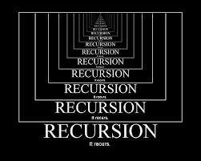
Unidad 6 Recursividad
Recursión es, en ciencias de la computación, una forma de atajar y solventar problemas. De hecho, recursión es una de las ideas centrales de ciencia de computación.​ Resolver un problema mediante recursión significa que la solución depende de las soluciones de pequeñas instancias del mismo problema.​
El poder de la recursión evidentemente se fundamenta en la posibilidad de definir un conjunto infinito de objetos con una declaración finita. Igualmente, un número infinito de operaciones computacionales puede describirse con un programa recursivo finito, incluso en el caso de que este programa no contenga repeticiones explícitas.”​
La mayoría de los lenguajes de programación dan soporte a la recursión permitiendo a una función llamarse a sí misma desde el texto del programa.
Los lenguajes imperativos definen las estructuras de loops como while y for que son usadas para realizar tareas repetitivas. Algunos lenguajes de programación funcionales no definen estructuras de loops sino que posibilitan la recursión llamando código de forma repetitiva. La teoría de la computabilidad ha demostrado que estos dos tipos de lenguajes son matemáticamente equivalentes, es decir que pueden resolver los mismos tipos de problemas, aunque los lenguajes funcionales carezcan de las típicas estructuras while y for.
Recursión (ciencias de computación)

Slide 37
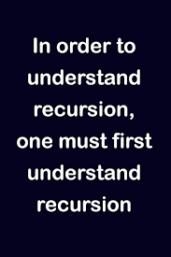
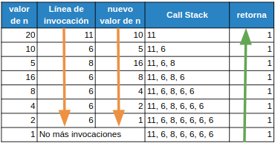
Unidad 6 Recursividad - Algoritmos recursivos
Un algoritmo recursivo es un algoritmo que expresa la solución un problema en términos de una llamada a sí mismo.
La llamada a sí mismo se conoce como llamada recursiva o [Recursión (ciencias de computación)|recurrente].
Generalmente, si la primera llamada al subprograma se plantea sobre un problema de tamaño u orden N, cada nueva
ejecución recurrente del mismo se planteará sobre problemas, de igual naturaleza que el original, pero de un tamaño
menor que N. De esta forma, al ir reduciendo progresivamente la complejidad del problema que resolver, llegará un
momento en que su resolución sea más o menos trivial (o, al menos, suficientemente manejable como para resolverlo
de forma no recursiva). En esa situación diremos que estamos ante un caso base de la recursividad.
Las claves para construir un subprograma recurrente son:
Cada llamada recurrente se debería definir sobre un problema de menor complejidad (algo más fácil de resolver).
Ha de existir al menos un caso base para evitar que la recurrencia sea infinita.
Es frecuente que los algoritmos recurrentes sean más ineficientes en tiempo que los iterativos aunque suelen ser mucho más breves en espacio.
Un método frecuente para simplificar es dividir un problema en problemas derivados de menor tamaño del mismo tipo. Esto se conoce como dialecting. Como técnica de programación se denomina divide y vencerás y es pieza fundamental para el diseño de muchos algoritmos de importancia, así como parte esencial de la programación dinámica.
Virtualmente todos los lenguajes de programación modernos permiten la especificación directa de funciones y subrutinas
recursivas. Cuando se llama una función de este tipo, la mayoría de los lenguajes Implementan las arquitecturas basadas
en una pila (stack) o en la implementación del lenguaje, lleva la cuenta de las distintas instancias de la función, en numerosas
arquitecturas mediante el uso de un call stack, aunque no de forma exclusiva. A la inversa, toda función recursiva puede
transformarse en una función iterativa usando un stack.

Slide 38
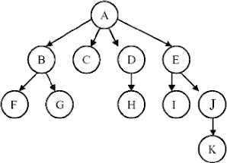
Unidad 7 Arboles
Los árboles son una de las estructuras de datos no lineales más utilizada. Sirve para representar estructuras de información jerárquicas y direcciones o etiquetas de una manera organizada.
Los árboles también dan una organización natural para datos, y por lo tanto, se han convertido en estructuras indispensables en sistemas de archivos, interfaces gráficas de usuario, bases de datos, sitios Web, y otros sistemas de computación.
Dentro de la ciencia de la computación, los árboles tienen muchas aplicaciones, como, por ejemplo:
organizar tablas de símbolos en compiladores
representar tablas de decisión
asignar bloques de memoria de tamaño variable
ordenar
buscar
solucionar juegos
probar teoremas
Como objetos matemáticos los árboles también han sido
estudiados ampliamente.
Los árboles permiten representar situaciones de la vida diaria como son:
organización de una empresa
árbol genealógico de una persona
organización de torneos deportivos

Slide 39
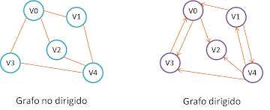
Unidad 8 Grafos
Los grafos son estructuras no lineales, consisten en un conjunto N de elementos llamados nodos n (llamados también puntos o vértices, así como también por un conjunto A de líneas que unen un elemento con otro denominadas aristas a, cada arista se identifica por un único par ordenado [u , v] donde u y v son los extremos adyacentes de a, donde u es la cola y v la cabeza del arco.
Un ejemplo típico de grafo es la configuración topológica de una red metropolitana de transportes, donde los vértices son las estaciones y las aristas los tramos que las conectan. A menudo los grafos representan una distribución geográfica de elementos dentro del espacio (ciudades, componentes dentro de un circuito electrónico, computadores pertenecientes a una red, etc.). La representación de la red metropolitana en forma de grafo permite formular algunas cuestiones interesantes, como por ejemplo averiguar el camino más rápido para ir de una estación a otra.
“Cabe destacar que la mayoría de textos del ámbito de las
estructuras de datos definen un grafo como un par ordenado
de dos conjuntos, el conjunto de vértices y el conjunto de aristas.”

Slide 40
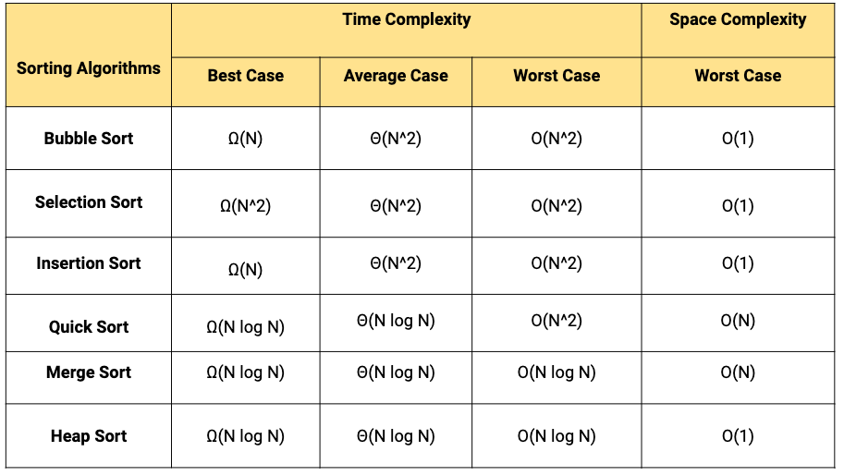
Unidad 9.1 Ordenamiento
La ordenación es la operación que permite establecer un orden (creciente o decreciente) entre un conjunto de valores. Dependiendo dónde estén almacenados los datos, la ordenación recibe diferentes nombres. Si se realiza sobre datos guardados en un arreglo se le llama ordenación interna. Por otra parte, si se aplica a un conjunto de valores almacenados en un archivo, se le denomina ordenación externa. Si bien la ordenación no es una estructura de datos, se incluye en esta Cátedra porque es una de las operaciones más importantes a realizar sobre los datos guardados en una estructura.
Ordenar la información almacenada en la estructura permite recuperarla en menos tiempo. Es decir, la búsqueda (tema que abordaremos en la Unidad 9) resulta más eficiente cuando los datos están ordenados.
“Normalmente esta operación se encuentra implementada como un método de otras clases, como la clase Arreglo o la clase Lista. Sin embargo, dado que es el tema central de este unidad, se tratará como una clase que representa a las variantes más conocidas del proceso de ordenación. “

Slide 41
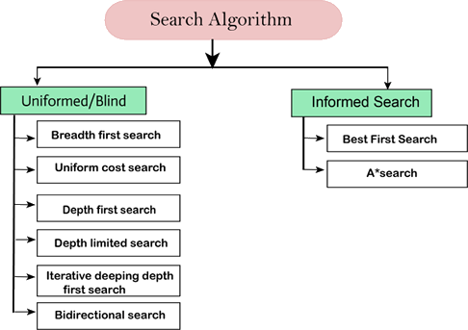
Unidad 9.2 Búsqueda
La búsqueda es la operación que permite localizar un elemento en una estructura de datos. Es decir, ayuda a determinar si el dato buscado está o no en dicha estructura. Si la misma se realiza sobre datos almacenados en un arreglo, lista, árbol o gráfica se dice que es búsqueda interna. Por otra parte, si se aplica a un conjunto de valores guardados en un archivo, se dice que es búsqueda externa. Si bien la búsqueda no es una estructura de datos, la misma se presenta en esta Unidad porque es una de las operaciones más importantes que complementa el uso de cualquier estructura de datos.
Almacenar información en una estructura de datos tiene sentido si después se puede tener acceso a ella, y para tener acceso se requiere el uso de algoritmos de búsqueda. Es decir, es esta operación la que permite recuperar la información previamente almacenada en una estructura. Normalmente esta operación se encuentra implementada como un método de otras clases, como la clase Arreglo, la clase Lista o la clase Arbol. Sin embargo, dado que es el tema central de estudio de este capítulo, se la tratará como una clase que representa a las variantes más conocidas del proceso de búsqueda.

Slide 42
Stage 3
Algoritmos y Estructuras de Datos III

Slide 43
Muchas Gracias
Fin parte Obligatoria…

Slide 44
Optional Stage 3
Problemas, Algoritmos, and Programas
Enfoque para Resolver Problemas de Diseño de Algoritmos
Técnicas de resolución de problemas

Slide 45
Problems, Algorithms, and Programs
Algoritmos y Estructuras de Datos III

Slide 46
Problema Algoritmo y Programa
Problemas
Problemas: como su intuición sugiere, un problema es una tarea a realizar. Se piensa mejor en términos de entradas y salidas coincidentes. La definición de un problema no debe incluir restricciones sobre cómo resolverlo.
El método de solución debe desarrollarse solo después de que el problema se haya definido con precisión y se haya entendido a fondo.
Sin embargo, la definición de un problema debe incluir restricciones sobre los recursos que puede consumir cualquier solución aceptable. Para que cualquier problema sea resuelto por una computadora, siempre existen tales restricciones, ya sean declaradas o implícitas. Por ejemplo, cualquier programa de computadora puede usar solo la memoria principal y el espacio en disco disponible, y debe ejecutarse en un período de tiempo "razonable".
Los problemas pueden verse como funciones en el sentido matemático. Una función es una coincidencia entre entradas (el dominio) y salidas (el rango). Una entrada a una función puede ser un valor único o una colección de información. Los valores que componen una entrada se denominan parámetros de la función. Una selección específica de valores para los parámetros se denomina instancia del problema. Por ejemplo, el parámetro de entrada de una función de clasificación podría ser un Arreglo de números enteros. Un Arreglo particular de enteros, con un tamaño dado y valores específicos para cada posición en el Arreglo, sería una instancia del problema de clasificación.

Slide 47
Problema Algoritmo y Programa
Problemas
Diferentes instancias pueden generar el mismo resultado. Sin embargo, cualquier instancia de problema siempre debe dar como resultado la misma salida cada vez que la función se calcula utilizando esa entrada en particular.
Este concepto de que todos los problemas se comportan como funciones matemáticas puede no coincidir con su intuición sobre el comportamiento de los programas de computadora. Es posible que conozca programas a los que pueda dar el mismo valor de entrada en dos ocasiones distintas, y resultarán dos salidas diferentes. Por ejemplo, si escribe "fecha" en una línea de comandos típica de UNIX, obtendrá la fecha actual. Naturalmente, la fecha será diferente en diferentes días, aunque se dé el mismo comando.
El programa de fecha calcula una función. En otras palabras, en cualquier día en particular, solo puede haber una única respuesta devuelta por un programa de fecha que se ejecute correctamente en una entrada completamente especificada. Para todos los programas de computadora, la salida está completamente determinada por el conjunto completo de entradas del programa. Incluso un "generador de números aleatorios" está completamente determinado por sus entradas (aunque algunos sistemas de generación de números aleatorios parecen evitar esto aceptando una entrada aleatoria de un proceso físico más allá del control del usuario). La relación entre programas y funciones es muy estrecha.

Slide 48
Problema Algoritmo y Programa
Algoritmo
Algoritmos: un algoritmo es un método o un proceso que se sigue para resolver un problema. Si el problema se ve como una función, entonces un algoritmo es una implementación de la función que transforma una entrada en la salida correspondiente.
Un problema puede resolverse mediante muchos algoritmos diferentes. Un algoritmo dado resuelve solo un problema (es decir, calcula una función en particular).
La ventaja de conocer varias soluciones a un problema, es que la solución A podría ser más eficiente que la solución B para una variación específica del problema, o para una clase específica de entradas al problema, mientras que la solución B podría ser más eficiente que la A para otra. variación o clase de insumos. Por ejemplo, un algoritmo de clasificación podría ser el mejor para clasificar una pequeña colección de números enteros (lo cual es importante si necesita hacer esto muchas veces). Otro podría ser el mejor para ordenar una gran colección de números enteros. Un tercero podría ser el mejor para ordenar una colección de cadenas de longitud variable. Por definición, algo solo se puede llamar algoritmo si tiene todas las siguientes propiedades.

Slide 49
Problema Algoritmo y Programa
Propiedades de un Algotitmo
1. Debe ser correcto. En otras palabras, debe calcular la función deseada, convirtiendo cada entrada en la salida correcta. Tenga en cuenta que cada algoritmo implementa alguna función, porque cada algoritmo asigna cada entrada a alguna salida (incluso si esa salida es un bloqueo del programa). El problema aquí es si un algoritmo dado implementa la función deseada.
2. Está compuesto por una serie de pasos concretos. Concreto significa que la acción descrita en ese paso es completamente entendida - y factible - por la persona o máquina que debe realizar el algoritmo. Cada paso también debe poder realizarse en un período de tiempo finito. Por lo tanto, el algoritmo nos da una "receta" para resolver el problema mediante la realización de una serie de pasos, donde cada uno de esos pasos está dentro de nuestra capacidad de realizar. La capacidad de realizar un paso puede depender de quién o qué se pretende ejecutar la receta. Por ejemplo, los pasos de una receta de galletas en un libro de cocina pueden considerarse suficientemente concretos para instruir a un cocinero humano, pero no para programar una fábrica automática de galletas.
3. No puede haber ambigüedad en cuanto a qué paso se realizará a continuación. A menudo, es el siguiente paso de la descripción del algoritmo. La selección (por ejemplo, la instrucción if en C) es normalmente parte de cualquier lenguaje para describir algoritmos. La selección permite elegir qué paso se realizará a continuación, pero el proceso de selección es inequívoco en el momento en que se realiza la elección.
4. Debe estar compuesto por un número finito de pasos. Si la descripción del algoritmo estuviera compuesta por un número infinito de pasos, nunca podríamos esperar escribirlo ni implementarlo como un programa de computadora. La mayoría de los lenguajes para describir algoritmos (incluido el inglés y el "pseudocódigo") proporcionan alguna forma de realizar acciones repetidas, conocida como iteración. Ejemplos de iteración en los lenguajes de programación incluyen las construcciones while y for de
C ++. La iteración permite descripciones breves, con el número de pasos realmente realizados controlado por la entrada.
5. Debe terminar. En otras palabras, no puede entrar en un bucle infinito.

Slide 50
Problema Algoritmo y Programa
Programa
Programas: a menudo pensamos en un programa de computadora como una instancia, o representación concreta, de un algoritmo en algún lenguaje de programación.
En este espacio, casi todos los algoritmos se presentan en términos de programas o partes de programas. Naturalmente, hay muchos programas que son instancias del mismo algoritmo, porque cualquier lenguaje moderno de programación de computadoras puede usarse para implementar la misma colección de algoritmos (aunque algunos lenguajes de programación pueden hacer la vida más fácil para el programador).
Para simplificar la presentación, se puede utilizar los términos "algoritmo" y "programa" indistintamente, a pesar de que son conceptos realmente separados.
Por definición, un algoritmo debe proporcionar suficientes detalles para que pueda convertirse en un programa cuando sea necesario.
El requisito de que un algoritmo debe terminar significa que no todos los programas de computadora cumplen la definición técnica de un algoritmo. Su sistema operativo es uno de esos programas. Sin embargo, puede pensar en las diversas tareas de un sistema operativo (cada una con entradas y salidas asociadas) como problemas individuales, cada uno resuelto por algoritmos específicos implementados por una parte del programa del sistema operativo, y cada uno de los cuales termina una vez que se se produce la salida.
Para resumir: un problema es una función o un mapeo de entradas a salidas. Un algoritmo es una receta para resolver un problema cuyos pasos son concretos y no ambiguos. Los algoritmos deben ser correctos, de longitud finita y deben terminar para todas las entradas. Un programa es una instanciación de un algoritmo en un lenguaje de programación.

Slide 51
Stage 3
Algoritmos y Estructuras de Datos III

Slide 52
ENFOQUE PARA RESOLVER PROBLEMAS DE DISEÑO DE ALGORITMOS
Algoritmos y Estructuras de Datos III
Colección de Conceptos y Técnicas para Facilitar la Creación y Diseño de algoritmos.

Slide 53
ENFOQUE PARA RESOLVER PROBLEMAS DE DISEÑO DE ALGORITMOS
Introducción Conocer los conocimientos teóricos del algoritmo es fundamental, pero no suficiente. Debe tener un enfoque sistemático para resolver un problema. Nuestro enfoque es fundamentalmente diferente para resolver cualquier cuestión de diseño de algoritmos. Seguiremos un enfoque sistemático de cinco pasos para llegar a nuestra solución.. Los cinco pasos para resolver preguntas de diseño de algoritmos son:
Restricciones
Generación de ideas
Complejidades
Codificación
Prueba

Slide 54
ENFOQUE PARA RESOLVER PROBLEMAS DE DISEÑO DE ALGORITMOS
1. Restricciones
Restricciones Resolver una pregunta técnica no se trata solo de conocer los algoritmos y diseñar un buen sistema de software. El entrevistador quiere saber cómo te acercas a un problema determinado. ¿Pueden las personas cometer errores, ya que no hacen preguntas aclaratorias sobre un problema determinado? Asumen muchas cosas y comienzan a trabajar con eso. Faltan muchos datos que debe recopilar de su entrevistador antes de comenzar a resolver un problema. En este paso, capturará todas las limitaciones del problema. Nunca deberíamos intentar resolver un problema que no esté completamente definido. Las preguntas de la entrevista no son como un examen en el que todos los detalles sobre un problema están bien definidos. En la entrevista, el entrevistador espera que usted haga preguntas y aclare el problema. Por ejemplo: cuando el enunciado del problema dice que escribe un algoritmo para ordenar números. La primera información que necesita capturar es cuál es el rey de los datos. Supongamos que el entrevistador responde con la respuesta Entero. La segunda información que necesita para saber cuál es el tamaño de los datos. Su algoritmo difiere si el tamaño de los datos de entrada es 100 enteros o mil millones de enteros.
Directriz básica para las restricciones para una matriz de números:
1. ¿Cuántos elementos hay en la matriz?
2. ¿Cuál es el rango de valor en cada elemento? ¿Cuál es el valor mínimo y máximo?
3. ¿Cuál es el tipo de datos en cada elemento, si es un número entero o un punto flotante?
4. ¿La matriz contiene datos únicos o no?
Directriz básica para las restricciones para una matriz de cadenas:
1. ¿Cuántos elementos hay en la matriz?
2. ¿Cuál es la longitud de cada cuerda? ¿Cuál es la longitud mínima y máxima?
3. ¿La matriz contiene datos únicos o no?
Directriz básica para las restricciones de un gráfico
1. ¿Cuántos nodos hay en el gráfico?
2. ¿Cuántas aristas hay en la gráfica?
3. ¿Es un gráfico ponderado? ¿Cuál es el rango de pesos?
4. ¿El gráfico está dirigido o no dirigido?
5. ¿Hay un bucle en la gráfica?
6. ¿Hay un ciclo de suma negativa en la gráfica?
7. ¿El gráfico tiene bucles automáticos?

Slide 55
ENFOQUE PARA RESOLVER PROBLEMAS DE DISEÑO DE ALGORITMOS
2. Generación de Ideas
Generación de ideas. Por supuesto, es imposible cubrir todas las preguntas ya que cada día se crean nuevas. Por lo tanto, debemos saber cómo manejar nuevos problemas. Incluso si conoce la solución de un problema solicitado por el entrevistador, también debe tener una conversación con el entrevistador y llegar a la solución. También debe analizar el problema porque el entrevistador puede modificar un poco una pregunta y el enfoque para resolverlo variará. Bueno, ¿cómo solucionar un nuevo problema? La solución a este problema es que necesitas hacer mucha práctica y cuanto más practiques, más podrás resolver cualquier pregunta nueva que se te presente. Cuando haya resuelto suficientes problemas, podrá ver un patrón en las preguntas y podrá resolver nuevos problemas fácilmente. A continuación se muestra la estrategia que debe seguir para resolver un problema desconocido:
1. Intente simplificar la tarea en cuestión.
2. Pruebe algunos ejemplos.
3. Piense en una estructura de datos adecuada.
4. Piense en problemas similares que ya haya resuelto.

Slide 56
ENFOQUE PARA RESOLVER PROBLEMAS DE DISEÑO DE ALGORITMOS
2. Generación de Ideas
Prueba algunos ejemplos
En el mismo problema, probar con varios ejemplos, entonces es posible que hayas llegado a la misma fórmula que tenemos
En algún momento, pensando en algunos ejemplos más, intente resolver el problema en cuestión.
Piense en una estructura de datos adecuada
Para algunos problemas, es sencillo qué estructura de datos será más adecuado para ese problema. Por ejemplo, si tenemos un problema para encontrar min / max de algunos valores dados , entonces un Array probablemente es la estructura de datos que estamos buscando. Por eso veremos una serie de estructuras de datos a lo largo de este Tramo.
Y tenemos que averiguar qué estructura de datos se adaptará a nuestras necesidades.
Analicemos un problema: recibimos un flujo de datos en cualquier momento que podamos, se nos pide que digamos el valor medio de los datos y tal vez se nos pueda pedir que expliquemos datos medianos. Poder aplicar ambas soluciones para encontrar la solución del problema en cuestión puede ser una tarea simple, pero para problemas mas complejos, deberemos conocer Nuevas Estructuras .

Slide 57
ENFOQUE PARA RESOLVER PROBLEMAS DE DISEÑO DE ALGORITMOS
2. Generación de Ideas
Piense en una estructura de datos adecuada
Podemos pensar en algún tipo de árbol, puede ser un árbol equilibrado donde la raíz es la mediana. Espere, pero no es tan fácil asegurarse de que la raíz del árbol sea una mediana.
Podemos pensar en Un Stack (Pila) puede darnos un mínimo o un máximo para que no podamos obtener el resultado deseado.
de ella también. Sin embargo, ¿qué pasa si usamos dos Stack, un Stack máximo y un Stack mínimo?
Los valores más pequeños irán al montón mínimo y los valores más grandes irán al máximo Stack
Además, podemos llevar la cuenta de cuántos elementos hay en el stack. El resto del algoritmo puede pensarlo usted mismo….
Por cada nuevo problema, piense en la estructura de datos, usted sabe y puede ser uno de ellos o alguna combinación de ellos resolverá su problema.

Slide 58
ENFOQUE PARA RESOLVER PROBLEMAS DE DISEÑO DE ALGORITMOS
3. Complejidades
Complejidades : Resolver un problema no es solo encontrar una solución correcta.
La solución debe ser rápida y debe tener un requisito de memoria razonable. Ya hemos hablado sobre la notación Big-O en la Introducción. Mas adelante podras hacer un análisis Big-O.
En caso de que crea que la solución que ha proporcionado no es tan óptima y hay alguna solución más eficiente, piénselo de nuevo e intente averiguar esta información (Refinar sobre la Idea).
La mayoría de los entrevistadores esperan que pueda encontrar la complejidad temporal y espacial de los algoritmos en esta instancia
Debería poder calcular el tiempo y la complejidad espacial al instante. Siempre que esté resolviendo algún problema, debe encontrar la complejidad asociada con él, de esta manera podrá elegir las mejores soluciones a nivel de Estructura. En algunos problemas hay algunas compensaciones entre el espacio y la complejidad del tiempo, por lo que debe conocer estas compensaciones. A veces, tomar un poco más de espacio ahorra mucho tiempo y hace que su algoritmo sea mucho más rápido.

Slide 59
ENFOQUE PARA RESOLVER PROBLEMAS DE DISEÑO DE ALGORITMOS
4. Codificación
En este punto, ya ha capturado todas las limitaciones del problema, se propuso pocas soluciones, evaluó las complejidades de las diversas soluciones y eligió la única solución para hacer la codificación final.
Nunca, salte a la codificación antes discutir las limitaciones, la generación de ideas y la complejidad con el entrevistador pueden ayudarlo en esta etapa.
Estamos acostumbrados a codificar en un IDE como Visual Studio. Tanta gente luchan cuando se les pide que escriban código en una pizarra o en alguna hoja en blanco.
Por lo tanto, deberíamos tener un poco de práctica con la codificación en una hoja de papel. Usted Debería pensar antes de codificar porque no hay un botón de retroceso en la hoja de papel !!!.
Intente siempre escribir código modular. Es necesario crear pequeñas funciones para que el código este limpio y administrado.
Si hay una función de intercambio, solo use esta función y dígale al entrevistador que lo escribirá más tarde. Todo el mundo sabe que tu puedes escribir código de intercambio.

Slide 60
ENFOQUE PARA RESOLVER PROBLEMAS DE DISEÑO DE ALGORITMOS
5. Pruebas
Una vez escrito el código, no ha terminado. Lo más importante es que pruebe su código con varios casos de prueba pequeños. Demuestra que comprende la importancia de las pruebas. También le da confianza a su entrevistador de que no va a escribir un código con errores. Una vez que haya terminado con su codificación, es una buena práctica que revise su código línea por línea con un pequeño caso de prueba. Esto es solo para asegurarse de que su código esté funcionando como se supone que debe funcionar. Debería probar algunos casos de prueba.
Casos de prueba normales : estos son los casos de prueba positivos, que contienen el escenario más común, y el foco está en el funcionamiento de la lógica básica del código. Por ejemplo, si vamos a escribir algún algoritmo para la lista enlazada, entonces esto puede contener lo que sucederá cuando se proporcione una lista enlazada con 3 o 4 nodos como entrada. Estos casos de prueba siempre debe ejecutarlos en su cabeza antes de decir que el código está listo.
Casos de borde: estos son los casos de prueba, que van a probar los límites del código. Para el mismo algoritmo de lista enlazada, los casos extremos pueden ser cómo se comporta el código cuando se pasa una lista vacía o solo se pasa un nodo. Estos casos de prueba siempre debe ejecutarlos en su cabeza antes de decir que el código está listo. Los casos de borde pueden ayudar a que su código sea más robusto. Solo se deben agregar algunas comprobaciones al código para solucionar la afección.
Prueba de carga: en este tipo de prueba, su código se probará con una gran cantidad de datos. Esto nos permitirá probar si su código es lento o requiere demasiada memoria.
Siga siempre estos pasos, nunca salte a la codificación antes de realizar el análisis de restricciones, la generación de ideas y el análisis de complejidad: al menos nunca, se pierda la fase de prueba.

Slide 61
Stage 4
Algoritmos y Estructuras de Datos III

Slide 62
Técnicas de resolución de problemas
Algoritmos y Estructuras de Datos III

Slide 63
Técnicas de resolución de problemas
Usted debe resolver problemas todos los días, con frecuencia sin tener conciencia del proceso que se sigue para llegar a la solución. En un ambiente de aprendizaje, normalmente se tiene la mayoría de la información necesaria: un enunciado claro del problema, la entrada necesaria y la salida requerida. En la vida real, el proceso no siempre es tan simple. Por lo común hay que definir el problema y luego decidir con qué información se tiene que trabajar y cuáles deben ser los resultados. Después de que comprende y analiza un problema, debe llegar a una solución, un algoritmo. Antes se definió un algoritmo como un procedimiento paso a paso para resolver un problema en una cantidad de tiempo finita. Aunque trabaje con algoritmos todo el tiempo, la mayor parte de su experiencia con ellos es en el contexto de seguirlos. Usted sigue una receta, participa en un juego, ensambla un juguete, toma medicina. En la fase de resolución de problemas de la programación de computadoras, se estará diseñando algoritmos, no siguiéndolos. Esto significa que debe estar consciente de las estrategias que emplea para resolver problemas a fi n de aplicarlas a problemas de programación.
Haga preguntas Si se le encomienda una tarea de manera verbal, usted hace preguntas —¿cuándo?, ¿por qué?, ¿dónde?—, hasta que entiende exactamente lo que tiene que hacer. Si las instrucciones son escritas, podría poner interrogaciones en el margen, subrayar una palabra u oración, o indicar de alguna otra manera que la tarea no está clara. Sus preguntas pueden ser contestadas en un párrafo posterior, o bien podría tener que discutirlas con la persona que le asignó la tarea. Estas son algunas de las preguntas que podría hacer en el contexto de la programación:
• ¿Con qué hago el trabajo?; es decir, ¿cuáles son mis datos?
• ¿A qué se parecen los datos?
• ¿Cuántos datos hay?
• ¿Cómo sé que he procesado todos los datos?
• ¿A qué se debe parecer mi resultado?
• ¿Cuántas veces se tiene que repetir el proceso?
• ¿Qué condiciones especiales de error podrían surgir?

Slide 64
Técnicas de resolución de problemas
Tip´s para Resolver Problemas.
Busque cosas que sean familiares Nunca reinvente la rueda. Si existe una solución, utilícela. Si ha resuelto antes el mismo problema o uno similar, sólo repita su solución. Las personas son buenas para reconocer situaciones similares. No tiene que aprender cómo ir a la tienda a comprar leche, luego comprar huevos y después dulces. Se sabe que ir a la tienda es siempre lo mismo; sólo lo que se compra es diferente. En la programación, algunos problemas ocurren una y otra vez en modos distintos. Un buen programador reconoce de inmediato una subtarea que ha resuelto antes y la inserta en la solución. Por ejemplo, determinar las temperaturas diarias alta y baja es el mismo problema que hallar las calificaciones mayor y menor en una prueba. Se desean los valores máximo y mínimo en un conjunto de números.
Resuelva por analogía Con frecuencia un problema le recuerda otro similar que ha visto antes. Puede tener a mano la solución de un problema con más facilidad si recuerda cómo resolvió el anterior. En otras palabras, haga una analogía entre los dos problemas. Por ejemplo, una solución a un problema de proyección en perspectiva de una clase de arte podría ayudar a entender cómo calcular la distancia hasta una señal cuando hace una caminata en el campo. A media que resuelva el nuevo problema, encontrará cosas distintas a las del problema anterior, pero por lo común son detalles que puede tratar uno a la vez.
La analogía es sólo una aplicación más amplia de la estrategia de buscar cosas que son familiares. Cuando intenta hallar un algoritmo para resolver un problema, no se limite a las soluciones orientadas a la computadora. Retroceda e intente obtener una visión más amplia del problema. No se preocupe si su analogía no tiene una correspondencia perfecta; la única razón para usar una analogía es que da un lugar para empezar. Los mejores programadores son personas con amplia experiencia en la resolución de toda clase de problemas.

Slide 65
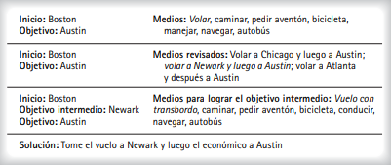
Técnicas de resolución de problemas
Análisis de medios y fines Con frecuencia se dan el lugar inicial y el lugar final; el problema es definir un conjunto de acciones que se puedan usar para ir de uno al otro. Suponga que quiere ir de Boston, Massachusetts, a Austin, Texas. Conoce el lugar inicial (usted está en Boston) y el lugar fi nal (quiere estar en Austin). El problema es cómo ir de uno al otro. En este ejemplo, hay muchas opciones. Puede ir en avión, caminar, pedir un aventón, usar bicicleta o cualquier cosa. El método que elija depende de sus circunstancias. Si tiene prisa es probable que decida ir en avión. Una vez que ha reducido el conjunto de acciones, tiene que resolver los detalles. Podría ser útil establecer objetivos intermedios que son más fáciles de satisfacer que el objetivo global. Suponga que hay un vuelo directo muy barato a Austin fuera de Newark, Nueva Jersey. Podría decidir dividir el viaje en tramos: Boston a Newark y luego Newark a Austin. Su objetivo intermedio es ir de Boston a Newark. Ahora sólo tiene que examinar los medios para cumplir ese objetivo intermedio (véase la fi gura 1-13)
La estrategia global de análisis de medios y fines es definir los fines y luego analizar los medios para lograrlos. El proceso se traduce con facilidad a la programación de computadoras. Se comienza por escribir lo que es la entrada y lo que debe ser la salida. Luego, se consideran las acciones que puede realizar una computadora y se elige una secuencia de acciones que pueden transformar los datos en resultados.
Dividir y vencer Con frecuencia los problemas grandes se dividen en unidades más pequeñas que son más fáciles de manejar. Limpiar toda la casa podría parecer abrumador; limpiar las habitaciones una a la vez parece mucho más accesible. El mismo principio se aplica a la programación. Se descompone un problema grande en piezas más pequeñas que se pueden resolver de manera individual.
De hecho, la descomposición funcional y las metodologías orientadas a objetos, se basan en el principio de “divide y vencerás”

Slide 66
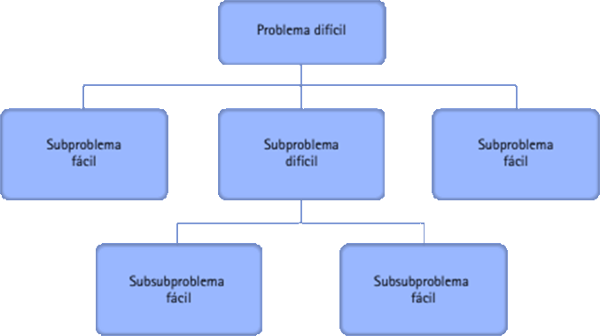
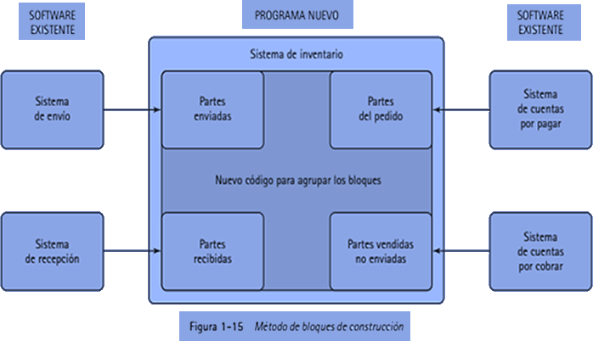
Técnicas de resolución de problemas
Método de bloques de construcción Otra forma de enfrentar un problema grande es ver si hay soluciones para las piezas más pequeñas del problema. Sería posible juntar algunas de estas soluciones para resolver la mayor parte del problema grande. Esta estrategia es sólo una combinación de los métodos “buscar cosas familiares”
Dividir y vencer Con frecuencia los problemas grandes se dividen en unidades más pequeñas que son más fáciles de manejar. Limpiar toda la casa podría parecer abrumador; limpiar las habitaciones una a la vez parece mucho más accesible. El mismo principio se aplica a la programación. Se descompone un problema grande en piezas más pequeñas que se pueden resolver de manera individual. De hecho, la descomposición funcional y las metodologías orientadas a objetos, que se describen en el capítulo 4, se basan en el principio de “divide y vencerás”

Slide 67
Técnicas de resolución de problemas
Combinar soluciones Otra forma para combinar las soluciones existentes es agruparlas en una base paso a paso. Por ejemplo, para calcular el promedio de una lista de valores, se debe sumar y contar los valores. Si ya se tienen soluciones separadas para sumar valores y para contarlos, es posible combinarlos. Pero si primero se hace la suma y luego se cuenta, se tiene que leer la lista dos veces. Se pueden ahorrar pasos si se combinan estas dos soluciones: leer un valor y luego sumarlo al total corriente y sumar 1 a la cuenta antes de ir al siguiente valor. Siempre que las soluciones a los subproblemas dupliquen los pasos, piense en agruparlas en lugar de unirlas extremo con extremo.
Bloqueos mentales: el temor de empezar… Los escritores están muy familiarizados con la experiencia de empezar una página en blanco, sin saber dónde empezar. Los programadores tienen la misma dificultad cuando enfrentan por vez primera un gran problema. Examinan el problema y éste parece abrumador.
Recuerde que siempre tiene una forma de empezar a resolver cualquier problema:
Escríbalo en papel con sus propias palabras, de modo que lo entienda.
Una vez que interprete el problema, se puede enfocar en cada una de las subpartes por separado en lugar de intentar enfrentarlo en su totalidad. Esto le ayuda a ver piezas del problema que parezcan familiares o que sean análogas a otros problemas que ha resuelto, e identifica áreas donde algo no está claro, donde necesita más información. Cuando usted escribe un problema, tiende a agruparlo en piezas pequeñas entendibles, que pueden ser lugares naturales para dividir el problema: “divide y vencerás”.
Su descripción del problema puede reunir toda la información acerca de los datos y resultados en un lugar para referencia fácil. Después puede ver los lugares inicial y final necesarios para el análisis de medios y fines.
La mayoría de los bloqueos mentales se deben a que no se entiende el problema. Reescribir el problema con sus propias palabras es una buena forma de centrarse en las subpartes que lo componen, una a la vez, y entender lo que se requiere para una solución.

Slide 68
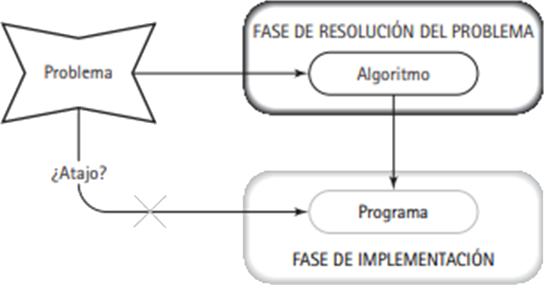
Técnicas de resolución de problemas
Resolución algorítmica de problemas Sugerir un procedimiento paso a paso para resolver un problema particular no es siempre un proceso predeterminado. De hecho, normalmente es un proceso de prueba y error que requiere varios intentos y refinamientos.
Se prueba cada intento para ver si en realidad resuelve el problema. Si es así, muy bien. De lo contrario, se intenta de nuevo. Resolver cualquier problema no trivial requiere, por lo común, una combinación de técnicas ya descritas. Recuerde que la computadora sólo puede hacer ciertas cosas . Su interés principal, entonces, es cómo hacer que la computadora transforme, manipule, calcule o procese los datos de entrada para producir el resultado deseado.
Si tiene en mente las instrucciones permisibles de su lenguaje de programación, no diseñará un algoritmo que sea difícil o imposible de codificar.

Slide 69


Muchas Gracias.
Algoritmos y Estructuras de Datos III

